Slide 1

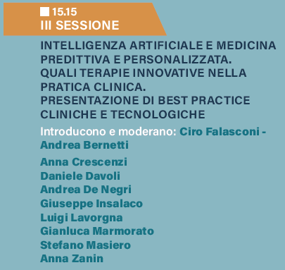

GIUSEPPE INSALACO

Slide 2
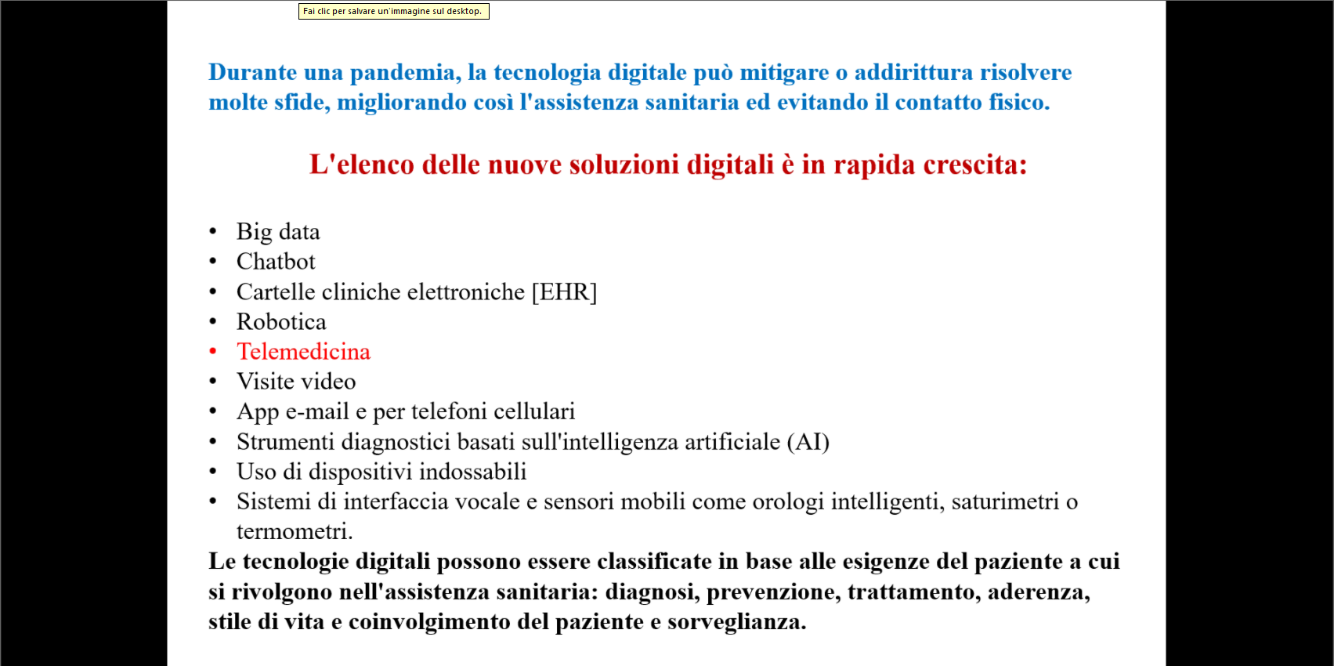

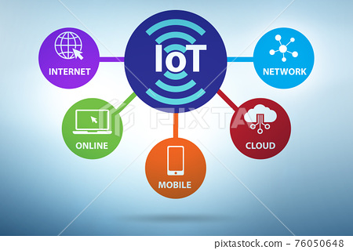
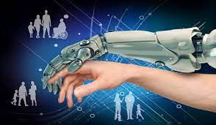

Slide 3
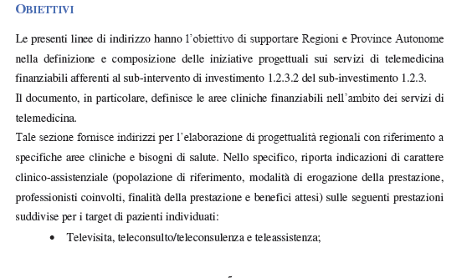
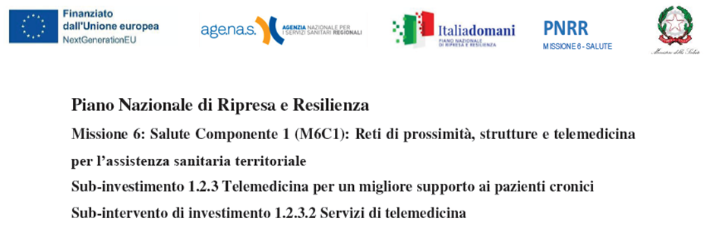
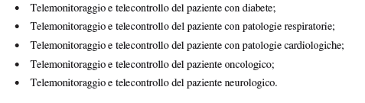

Slide 4
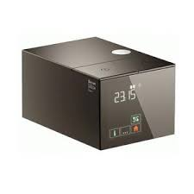
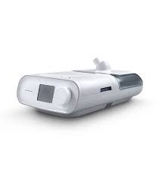

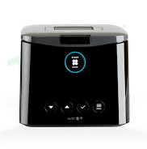
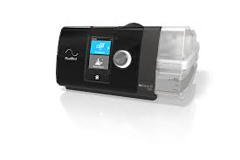


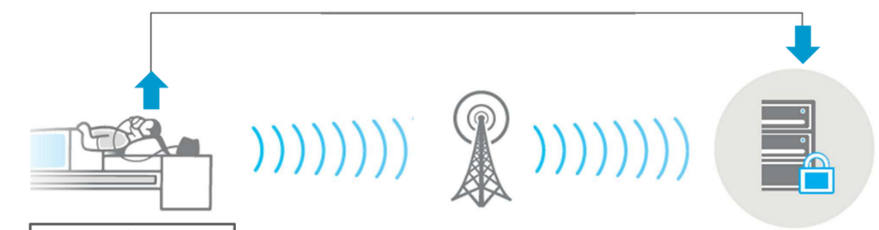
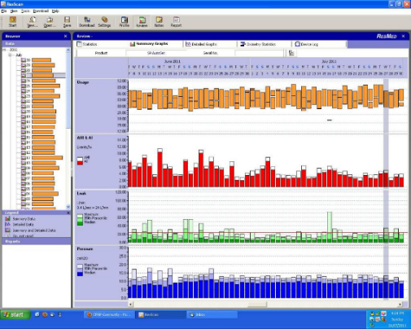
CLOUD
Centro di controllo
Parametri PAP
Parametri PAP
Controllo a distanza dei parametri della PAP
Domicilio del paziente
sottoposto a PAP

Slide 5
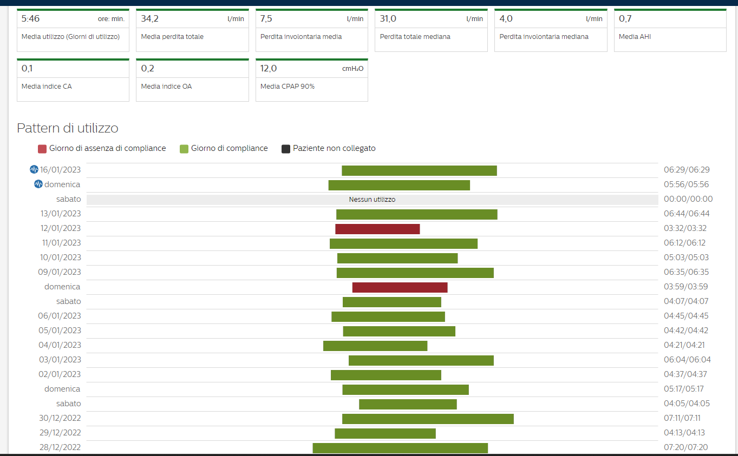
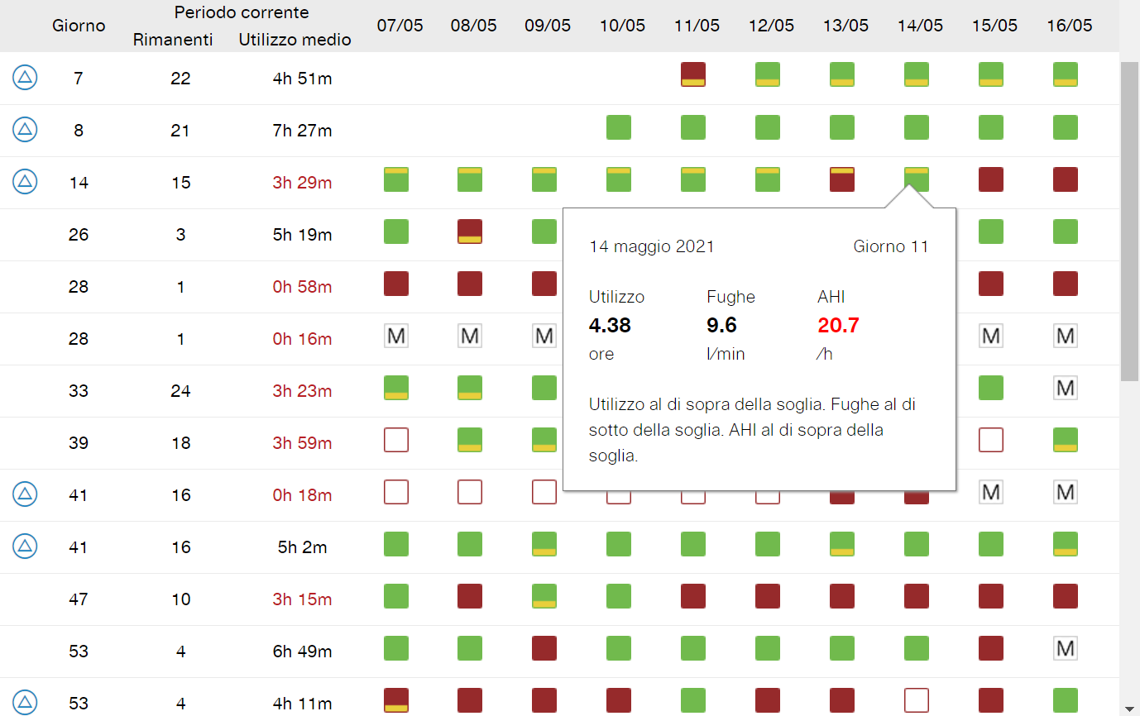
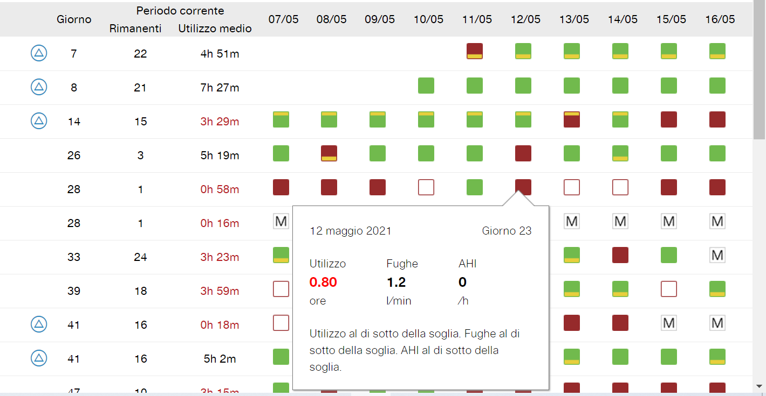
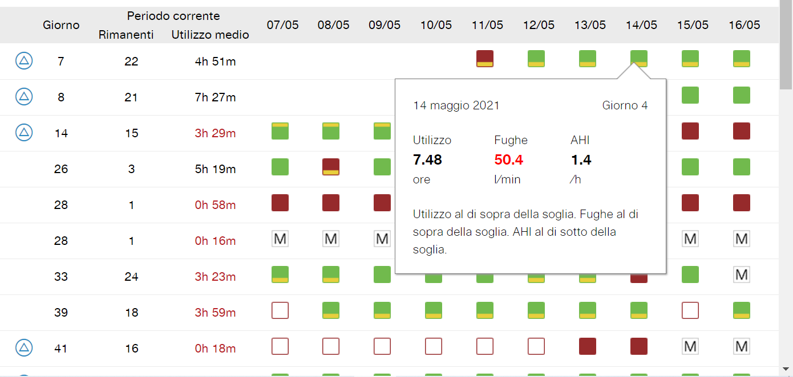

Slide 6

La telemedicina:
fornisce una comunicazione continua di cui possono beneficiare gli operatori sanitari, i pazienti, il sistema sanitario globale;
può facilitare l’accesso alle prestazioni e non solo alle aree rurali;
i vantaggi della telemedicina devono essere valutati rispetto alle risorse necessarie per offrire un’assistenza a distanza di qualità;
il successo del telemonitoraggio può dipendere dalla
conoscenza di chi meglio risponde a questi nuovi
approcci di telemedicina (età, istruzione, contesto
geografico, razza, fenotipo, cluster, pazienti con
determinate condizioni) e considerazioni speciali
potrebbero essere necessarie in gruppi target specifici.

Slide 7
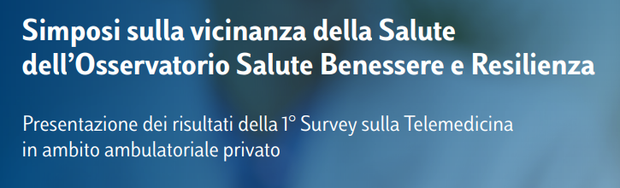

12 ottobre 2023
In ambito ambulatoriale privato
Della Fondazione Bruno Visentini , ISS e Fondo sanitario integrativo Fasdac
58% non effettua telemedicina e non è interessata nel futuro
13% effettua telemedicina ed ha interessa allo sviluppo
24% difficoltà organizzative
13% scarsa propensione del personale sanitario
9% oneri economici

Slide 8
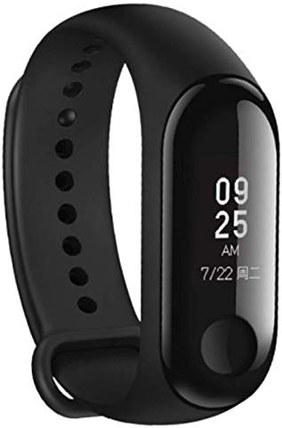
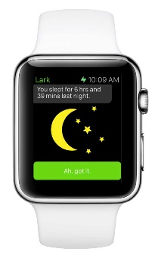
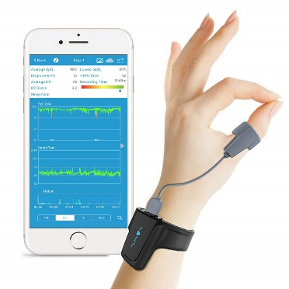
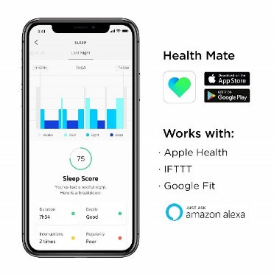
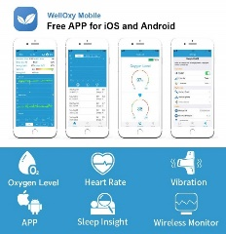
Le APP
Oltre 100,000App
APP medicali (medical device) che monitorano, controllano dati di parametri fisiologici del paziente, fanno quindi parte integrante di un atto medico (es misurano pressione arteriosa o frequenza cardiaca o saturazione ossiemoglobinica)
APP per la salute (health device) che forniscono informazioni sanitarie e/o forniscono l’aderenza del paziente alla terapia prescritta dal medico (assunzione farmaci, utilizzo CPAP)

Slide 9
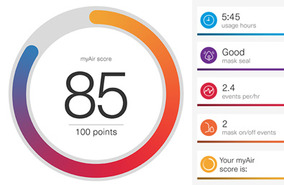
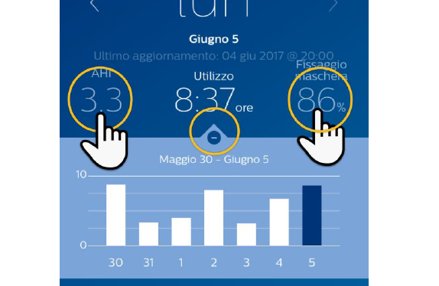
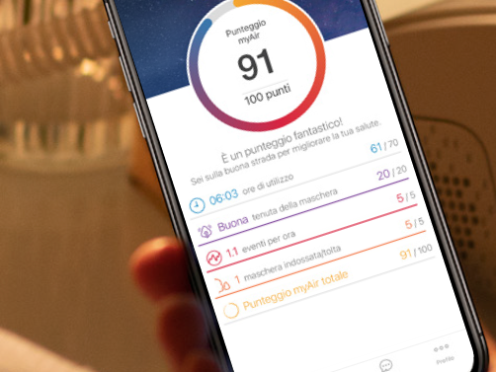
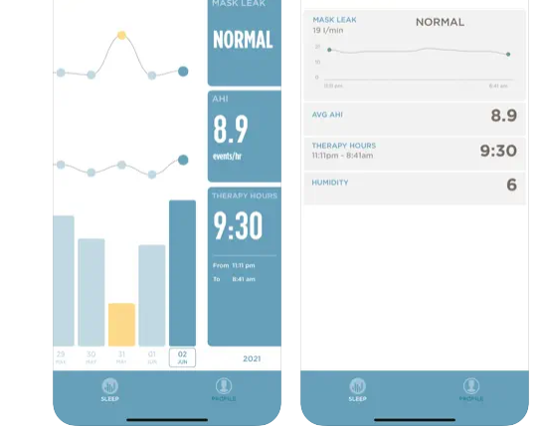
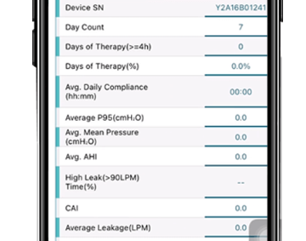

Slide 10
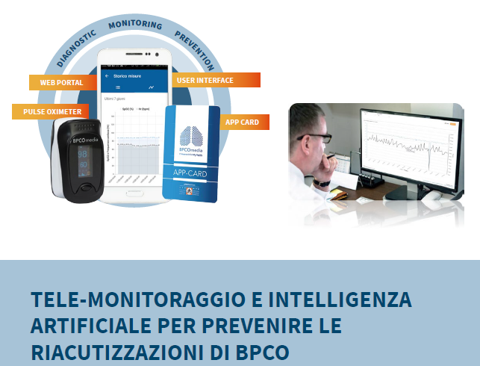
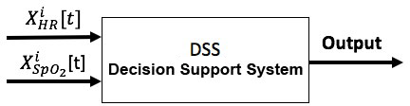
  Come funziona il dispositivo
Il dispositivo è un Software per sistemi mobili basati su Sistema Operativo “Android” e “iOS” (sistemi operativi di proprietà Google e Apple). Si configura come una App medicale di ausilio al controllo e monitoraggio della BPCO destinata all’uso autonomo da parte del paziente già diagnosticato BPCO. Il dispositivo fornisce una metodica di diagnosi, che rimane di competenza e responsabilità del personale medico sulla base dei protocolli clinici, ma fornisce un metodo di monitoraggio del trend della sintomatologia del paziente già diagnosticato fornendo una possibilità di prevenire riacutizzazioni: tutto ciò grazie al suo Algoritmo Predittivo.
Algoritmo

Slide 11
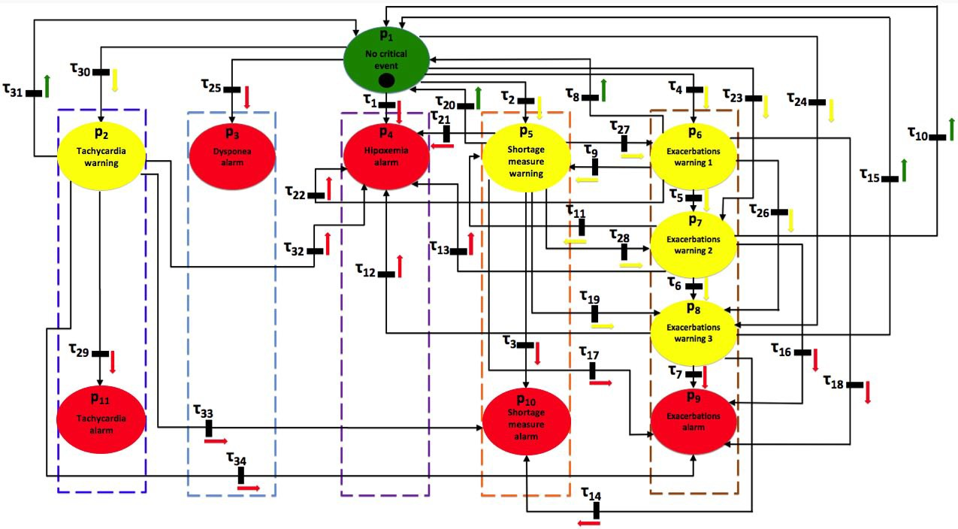
Rete di Petri
La Rete di Petri è composta da undici “posti” (figura 3), ciascuno rappresentato graficamente da un cerchio. Tre colori diversi identificano tre tipologie di “posto”: il “posto” verde rappresenta lo stato di nessun evento critico, i cinque posti gialli indicano l’inizio di uno stato di allerta ed i cinque punti rossi denota l’insorgenza di uno degli eventi critici che potrebbero interessare il paziente (allarme).

Slide 12


Slide 13

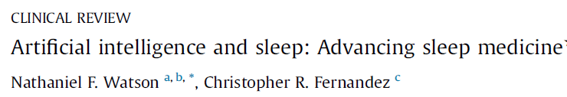

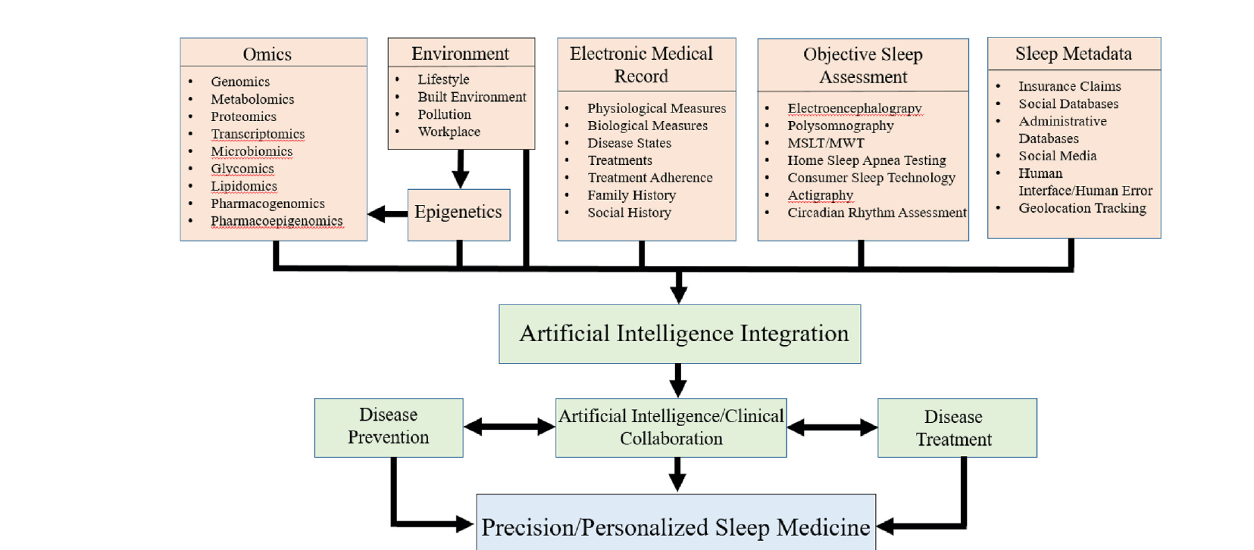

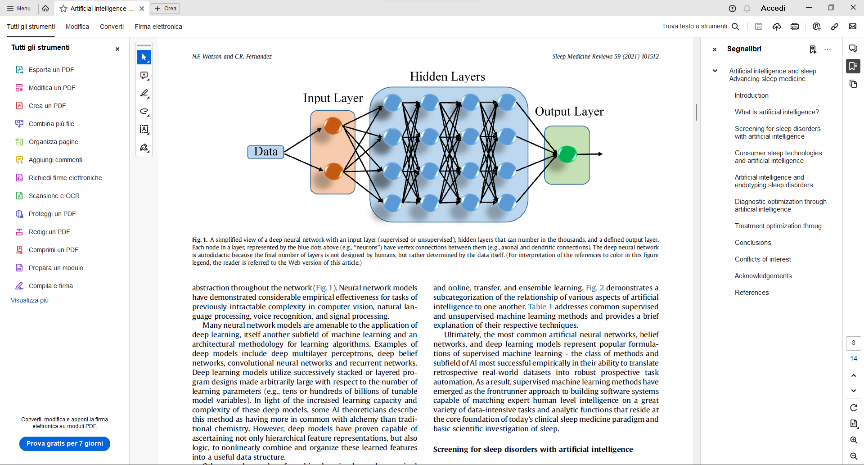
Machine learning
Deep Learning

Slide 14

L’AI PUO’ SBAGLIARE?
Secondo i ricercatori della Icahn School of Medicine e dell’Università del Michigan, col passare del tempo però i modelli basati sull’apprendimento automatico nel settore sanitario possono essere vittime del loro stesso successo.
In uno studio, il team ha valutato l’impatto dell’implementazione di modelli predittivi sulle prestazioni successive di questi e di altri modelli. I risultati – secondo cui l’utilizzo dei modelli per adattare il modo in cui viene fornita l’assistenza può alterare i presupposti di base su cui i modelli sono stati “addestrati”, spesso in peggio – sono stati pubblicati su Annals of Internal Medicine.
Si tratta invece di riconoscere che questi strumenti richiedono manutenzione, comprensione e contestualizzazione regolari.
Uno studio statunitense ha evidenziato le «falle» dell’Intelligenza artificiale. Serve una stretta e costante manutenzione di tali strumenti (come la revisione di un’automobile)

Slide 15
Journal of Clinical Sleep Medicine, Vol. 19, No. 12

Slide 16


Il documento del Consiglio Superiore di Sanità chiede che i prodotti AI siano sottoposti a regole rigorose di approvazione e registrazione (marchio CE) e che l’Italia si doti di una struttura di governance dell’AI a cura del Ministero della Salute per i dispositivi medici e AIFA per le cure. Gli utenti andrebbero supportati da infrastrutture informatizzate di data stewardship e data governance, locali, regionali o nazionali; andrebbero disposte Linee Guida nazionali su integrazione e corretto utilizzo dei sistemi di AI nella diagnostica con le società scientifiche; andrebbe istituito un osservatorio al Ministero della Salute, per l’ analisi post-market dei sistemi immessi sul mercato; e andrebbe proposta una formazione universitaria e post-universitaria per migliorare conoscenze e competenze di medici e professionisti sanitari, magari anticipata nei programmi della scuola secondaria superiore e resa accessibile in pillole, anche online, al cittadino.

Slide 17

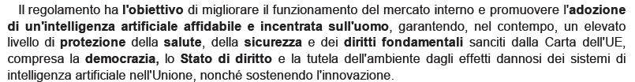
AI Act: la svolta europea nella Regolamentazione dell'intelligenza artificiale
Il 13 marzo 2024, l'Europa ha fatto storia con l'approvazione definitiva dell'AI Act, segnando l'avvento del primo regolamento globale sull'intelligenza artificiale (IA). Con un'approvazione schiacciante di 523 voti a favore, 46 contrari e 49 astenuti, l'Unione Europea si posiziona come pioniera nella normativa di questa tecnologia rivoluzionaria, superando le altre grandi potenze mondiali.
Presa da: https://www.ingenio-web.it/articoli/ai-act-approvato-il-regolamento-europeo-sull-intelligenza-artificiale/

Slide 18

Grazie
per l'attenzione
GIUSEPPE INSALACO

